Slide 1
4. in 5. razred NIP
6. TEDEN
20. 4. – 24. 4. 2020
Navodila za torek in petek

Slide 2
Dragi učenci,
Če si pri delu naletel na težave, mi lahko pišete po e-pošti (aleksandra.zupanci@os-mk.si)
Tudi v tem tednu bom objavila interaktivne naloge, ki jih lahko najdete v moji spletni učilnici PADLET https://padlet.com/aleksandrazupancic/uh4leo5g9a1p
Pod nalogo ne pozabi napisati komentarja, kako ti je šlo pri delu.
Pri reševanju nalog vam želim veliko uspeha in veliko zabave!

Slide 3
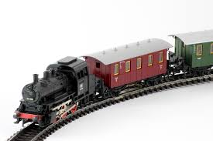
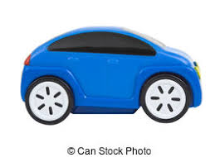
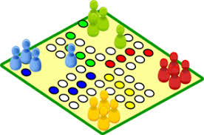
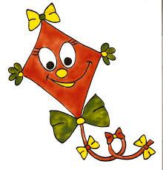
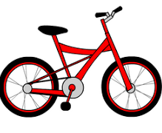
1. Ura wiederholung
Pretekli teden ste se učili poimenovati nekaj igrač po nemško. Danes boste preverili svoje znanje v spodnjih nalogah. Rešitve so na zadnjem diapozitivu.
Kako imenujemo spodnje igrače po nemško? Pred igračo napiši DER, DIE ali DAS.

Slide 4
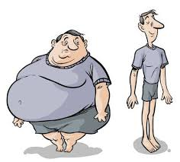
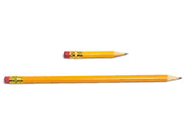
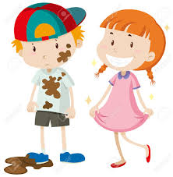
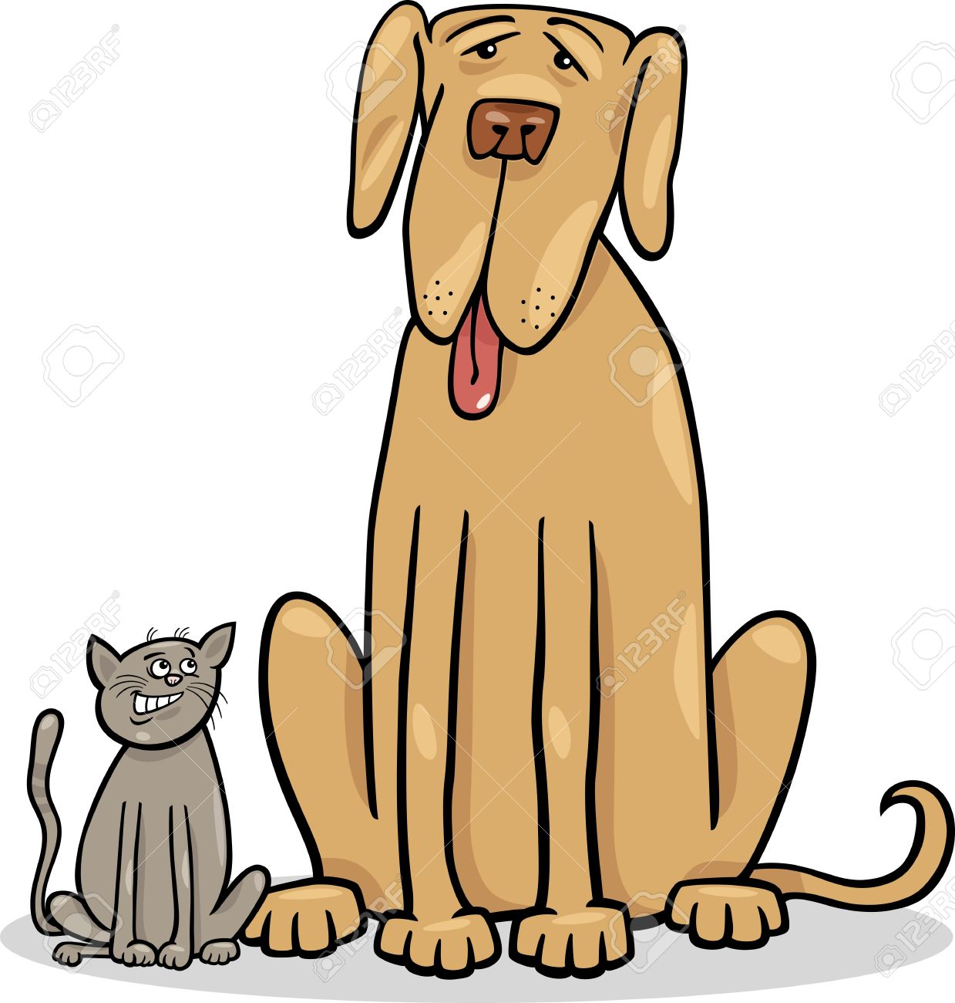
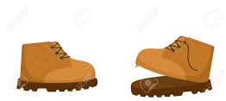
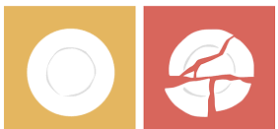
1. Ura NASPROTJA
Danes se bomo učili opisovati osebe, predmete in živali. Besede prepiši v zvezek in jih prevedi. Prevod je na zadnjem dipozitivu.
jung - alt
dick dünn
kurz lang
schmutzig - sauber
klein - groß
neu - alt
ganz kaputt

Slide 5
Delovni zvezek, stran 82
Naloga 4 – Katera slika je prava?
Preberi stavke in si oglej slike. S puščico poveži ustrezno sliko.
Naloga 5 – Kratke zgodbe
A) Stavke oštevilčene s številkami od 1 - 4 poveži s stavki na desni strani.
B) kratke zgodbe prepiši v zvezek.

Slide 6
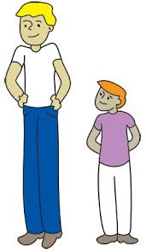
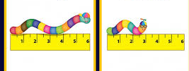
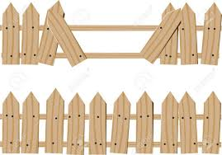
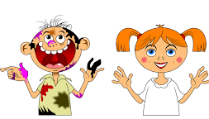
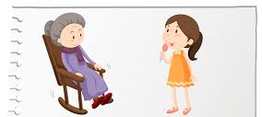
2. Ura Ponovitev nasprotij
Rešitve napiši v zvezek. Odgovore preveri na zadnjem diapozitivu.

Slide 7
2. Ura Na so was! No, kaj takega!
V DZ, na strani 82 – 6. naloga (Prevod naloge.)
Günter pravi: Danes je šport. Ne želim sodelovati. Moje telovadne hlače os stare. Moja majica je umazana. Moji športni copati so uničeni. Ne bom sodeloval.
Kaj pravi Tobias? Jaz želim sodelovati. Prepiši stavke in zamenjaj besede alt, schmutzig, ganz. Na koncu zapiši stavek: Ich mache mit.
DZ, stran 85
4. Naloga – Kdo so le-ti?
Pod sliko napiši ustrezen par nasprotij.
5. Naloga - Križanka
Križanko rešuješ tako, da napišeš v kvadratke napišeš nasprotja.
V zvezek napiši po en stavek za vsak par nasprotij.
Čakajo te dve nalogi v PADLET-u.

Slide 8
rešitve
Ponovitev – der Eisenbahn, das Auto, das Spiel, der Teddybär, der Drachen, das Schiff, die Puppe, der Ball, das Fahrrad, der Lastwagen
Nasprotja – prevodi – debel - suh, kratek – dolg, umazan – čist, mlad – star, nov – star, cel – razbit/uničen, majhen - velik
Nasprotja – ponovitev : groß – klein, dünn – dick, lang – kurz, alt – neu, kaputt – ganz, alt – jung, schmutzig - sauber

